Slide 1

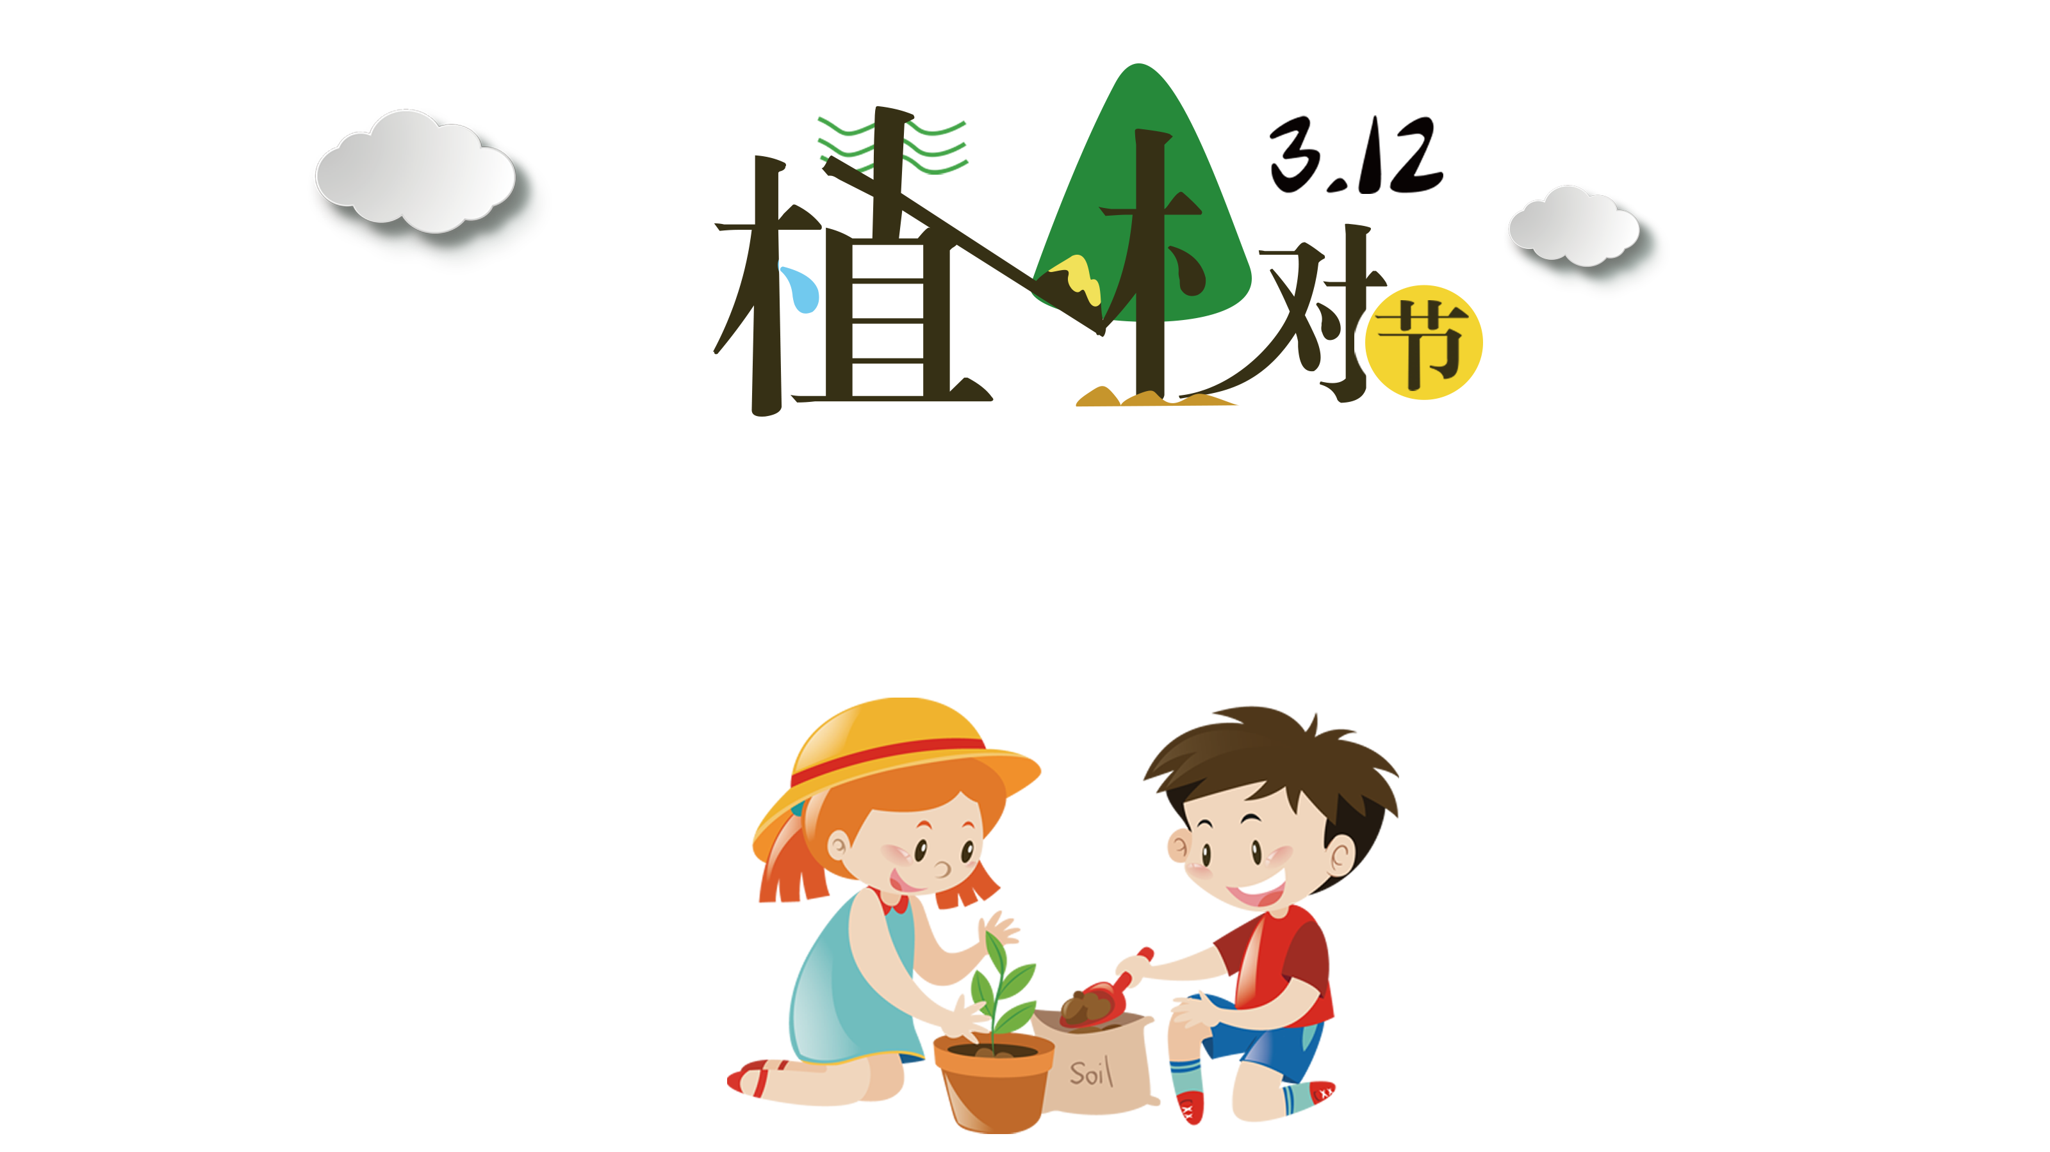





Slide 2

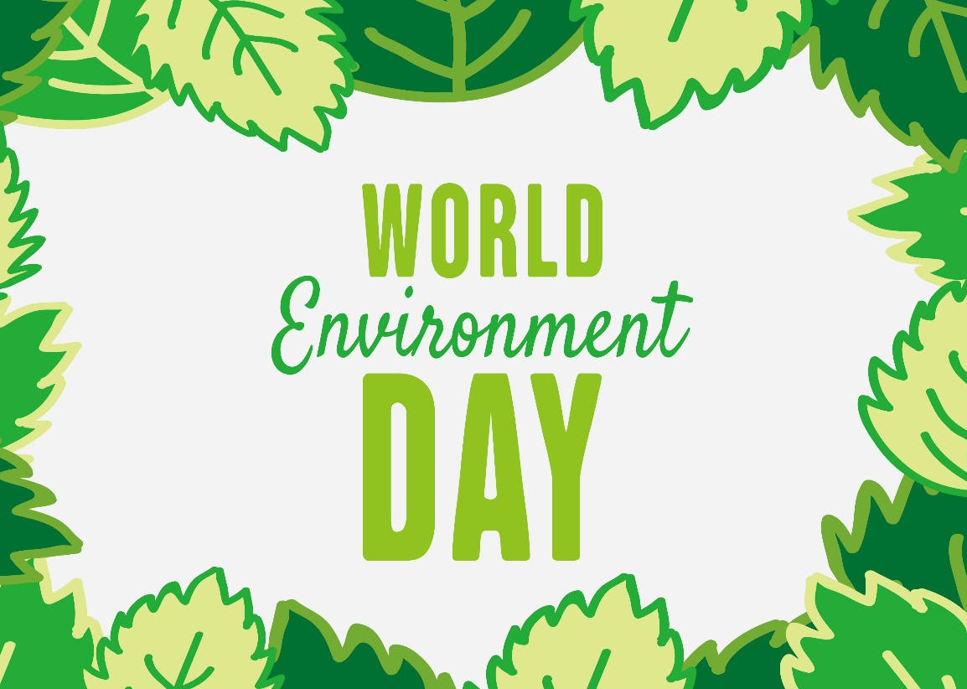
Em cần chuẩn bị trang phục và đồ dùng như thế nào cho buổi quan sát?

Slide 3

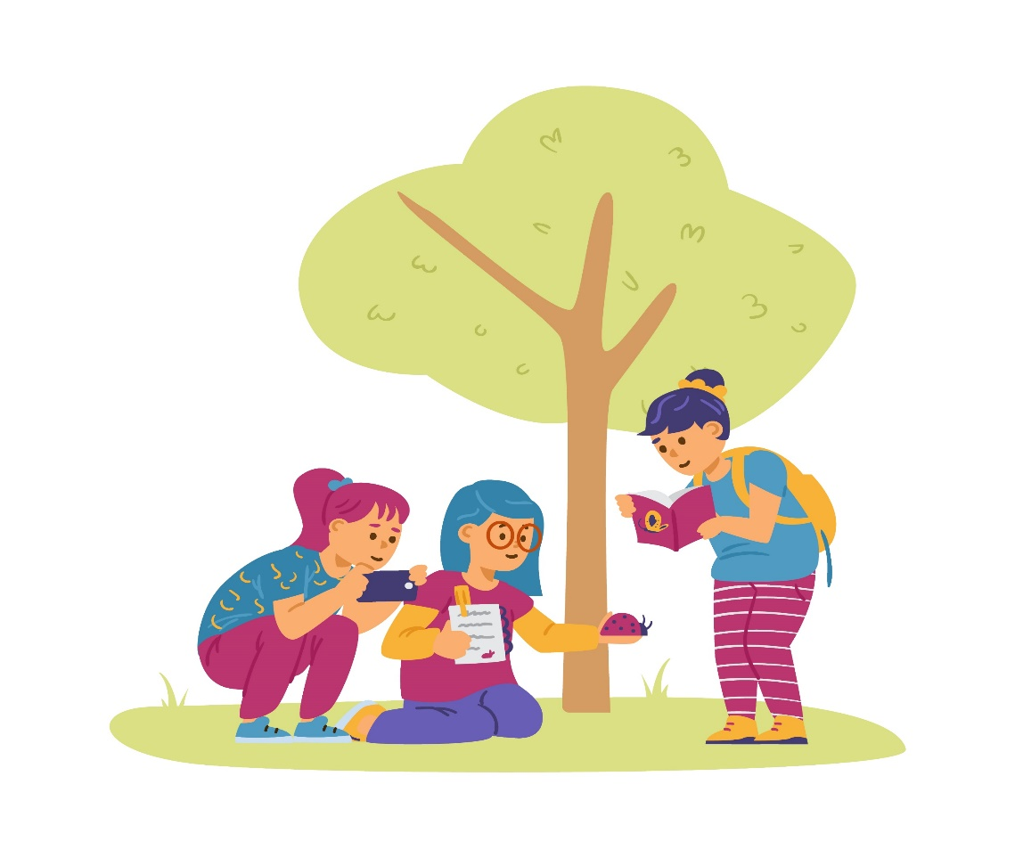


-Tìm kiếm cây và con vật sống ở khu vực đó
-Mô tả môi trường sống của động vật và thực vật nơi em quan sát
-Tìm hiểu một số việc làm của con người tác động lên thực vật và động vật

Slide 4
